Slide 1





CHÀO MỪNG CÁC EM
ĐẾN VỚI TIẾT HỌC HÔM NAY!

Slide 2

KHỞI ĐỘNG
Xét hai biểu thức số: A = 5.7² + 2 và B = 7² -12.7. Dựa vào tính chất các phép toán đối với các số, ta có:
A + B = (5.7² + 2) + (7² -12.7)
= (5.7² + 7²) – 12.7 + 2
= (5 + 1).7² – 12.7 + 2
= 6.7² – 12.7 + 2
Tương tự, ta cũng có thể thực hiện các phép tính cộng, trừ hai đa thức.

Slide 3


BÀI 26: PHÉP CỘNG VÀ PHÉP TRỪ ĐA THỨC MỘT BIẾN
(2 Tiết)

Slide 4


NỘI DUNG BÀI HỌC
01
Cộng hai đa thức một biến
02
Trừ hai đa thức một biến

Slide 5

1. Cộng hai đa thức một biến
HS đọc, trao đổi theo nhóm nội dung "Tổng của hai đa thức".
Tổng của hai đa thức
Cho hai đa thức:
P = x⁴ + 3x³ – 5x² + 7x
và Q = -x³ + 4x² - 2x + 1
Để tìm tổng P + Q = (x⁴ + 3x³ – 5x² + 7x) + (-x³ + 4x² - 2x + 1).
Ta có thể trình bày phép cộng theo 1 trong 2 cách sau:

Slide 6
C1: Bỏ dấu ngoặc rồi nhóm các hạng tử cùng bậc
(x⁴ + 3x³ – 5x² + 7x) + (-x³ + 4x² - 2x + 1)
= x⁴ + 3x³ – 5x² + 7x - x³ + 4x² - 2x + 1
= x⁴ + (3x³ - x³) + (3x³ - x³) + (4x² - 5x²) + (7x – 2x) + 1
= x⁴ + 2x³ - x² + 5x + 1
Vậy P + Q = x⁴ + 2x³ - x² + 5x + 1
Bỏ dấu ngoặc
Nhóm các hạng tử cùng bậc

Slide 7
C2: Đặt tính cộng sao cho các hạng tử cùng bậc đặt thẳng cột với nhau rồi cộng theo từng cột:
x⁴ + 3x³ - 5x² + 7x
+
Nếu một đa thức khuyết môt hạng tử bậc nào đó thì hãy để một khoảng trống ứng với hạng tử đó.
-x³ + 4x² - 2x + 1
P + Q = x⁴ + 2x³ - x² + 5x + 1

Slide 8




Áp dụng 1 trong 2 cách cộng đa thức ở trên hoàn thành ?.
Tìm tổng của hai đa thức: x³ - 5x + 2 và x³ - x² + 6x - 4
Giải
x³ - 5x + 2
+
x³ - x² + 6x - 4
2x³ - x² + x - 2

Slide 9

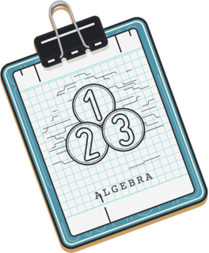
Chú ý
Phép cộng đa thức cũng có các tính chất như phép cộng các số thực. Cụ thể:
Tính chất giao hoán: A + B = B + A
Tính chất kết hợp: (A + B) + C = A + (B + C)
Cộng với đa thức không:
A + 0 = 0 + A = A

Slide 10

HS hoàn thành Luyện tập 1, sau đó kiểm tra chéo nhau.
Luyện tập 1
Cho hai đa thức:
M = 0,5x⁴ - 4x³ + 2x - 2,5 và N = 2x³ + x² + 1,5.
Hãy tính tổng M + N (trình bày theo hai cách).

Slide 11

C1: Nhóm các hạng tử
M + N = (0,5x⁴ - 4x³ + 2x - 2,5) + (2x³ + x² + 1,5)
= 0,5x⁴ + (- 4x³ + 2x³) + x² + 2x + (-2,5 + 1,5)
= 0,5x⁴ - 2x³ + x² + 2x - 1
C2: Đặt tính cộng
0,5x⁴ - 4x³ + 2x - 2,5
+
2x³ + x² + 1,5
M + N = 0,5x⁴ - 2x³ + x² + 2x - 1

Slide 12


Muốn tính tổng A + B + C ta thực hiện như thế nào?
Tính chất kết hợp:
(A + B) + C = A + (B + C)
Ta có thể đặt tính cộng tương tự đối với tổng hai đa thức.

Slide 13

HS thảo luận nhóm đôi thực hiện Vận dụng 1.
Vận dụng 1
Kết quả
Đặt tính cộng để tìm tổng của ba đa thức sau:
A = 2x³ - 5x² + x - 7
B = x² – 2x + 6
C = -x³ + 4x² - 1
2x³ - 5x² + x - 7
+
x² - 2x + 6
-x³ + 4x² - 1
A + B + C = x³ - x - 2

Slide 14

2. Trừ hai đa thức một biến
Hiệu của hai đa thức
Cho hai đa thức P = x⁴ + 3x³ - 5x² + 7x
và Q = -x³ + 4x² - 2x + 1
Hoạt động nhóm đôi thảo luận thực hiện HĐ1; HĐ2.
Tìm hiệu P – Q bằng cách bỏ dấu ngoặc rồi nhóm các hạng tử cùng bậc và thu gọn.
HĐ1
Tìm hiệu P - Q bằng cách đặt tính trừ: đặt đa thức Q dưới đa thức P sao cho các hạng tử cùng bậc thẳng cột với nhau rồi trừ theo từng cột.
HĐ2

Slide 15

HĐ1
Tìm hiệu P – Q bằng cách bỏ dấu ngoặc rồi nhóm các hạng tử cùng bậc và thu gọn.
P - Q =(x⁴ + 3x³ - 5x² + 7x) - (-x³ + 4x² - 2x + 1)
= x⁴ + 3x³ – 5x² + 7x + x³ - 4x² + 2x - 1
= x⁴ + (3x³ + x³) + (-5x² - 4x²) + (7x + 2x) - 1
= x⁴ + 4x³ - 9x² + 9x - 1

Slide 16
HĐ2
Tìm hiệu P - Q bằng cách đặt tính trừ
x⁴ + 3x³ - 5x² + 7x
-
-x³ + 4x² – 2x + 1
P - Q = x⁴ + 4x³ - 9x² + 9x - 1

Slide 17

Lưu ý: Có hai cách thực hiện phép trừ hai đa thức một biến
Với cách trừ theo hàng ngang:
Cần làm rõ cách bỏ dấu ngoặc, dùng các tính chất giao hoán và kết hợp để ghép các số hạng có cùng luỹ thừa với nhau, sau cùng là rút gọn và trình bày kết quả.
Với cách trừ theo cột dọc:
Cần sắp xếp đa thức theo thứ tự giảm dần của luỹ thừa của biến trước khi làm phép trừ. Chú ý trường hợp có cột bị khuyết khi sắp xếp.

Slide 18


Luyện tập 2: Cho hai đa thức:
M = 0,5x⁴ - 4x³ + 2x - 2,5 và N = 2x³ + x² + 1,5
Hãy tính hiệu M - N (trình bày theo hai cách)
Cách 1
M + N = 0,5x⁴ - 4x³ + 2x - 2,5 - (2x³ + x² +1,5)
= 0,5x⁴ - 4x³ + 2x - 2,5 - 2x³ - x² - 1,5
= 0,5x⁴ + (-4x³ - 2x³) - x² + 2x + (-2,5 - 1,5)
= 0,5x⁴ - 6x³ - x² + 2x - 4

Slide 19
Luyện tập 2: Cho hai đa thức:
M = 0,5x⁴ - 4x³ + 2x - 2,5 và N = 2x³ + x² + 1,5
Hãy tính hiệu M - N (trình bày theo hai cách)
Cách 2
0,5x⁴ - 4x³ + 2x - 2,5
-
2x³ + x² + 1,5
M - N = 0,5x⁴ - 6x³ - x² + 2x - 4

Slide 20


Chú ý
Tương tự như các số, đối với các đa thức P, Q, R, ta cũng có:
Nếu Q + R = P thì R = P – Q
Nếu R = P – Q thì Q + R = P

Slide 21

HS trao đổi nhóm bốn, hoàn thành bài Vận dụng 2.
Vận dụng 2: Cho đa thức A = x⁴ - 3x²- 2x + 1. Tìm các đa thức B và C sao cho:
A + B = 2x⁵ + 5x³ – 2;
A – C = x³

Slide 22


Giải
B = A - 2x⁵ + 5x³ - 2
= x⁴ - 3x² - 2x + 1 - (2x⁵ + 5x³ - 2)
= x⁴ - 3x² - 2x + 1 - 2x⁵ - 5x³ + 2
= -2x⁵ + x⁴ - 5x³ - 3x² - 2x + (1 + 2)
= -2x⁵ + x⁴ - 5x³ - 3x² - 2x + 3
C = A - x³
= x⁴ - 3x² - 2x + 1 - x³
= x⁴ - x³ - 3x² - 2x + 1

Slide 23







VÒNG QUAY
MAY MẮN
1
2
3
4
5
Notes:
Bấm “Quay” để quay vòng may mắn. Bấm vào tâm vòng quay để ngừng quay. Bấm vào các số để mở câu hỏi. Sau khi trả lời hết câu hỏi, bấm mũi tên màu đỏ góc trái màn hình để đến phần Vận dụng.

Slide 24







Câu 1: Cho hai đa thức f(x) = 5x⁴ + x³ - x² + 1 và g(x) = -5x⁴ - x² + 2. Tính h(x) = f(x) + g(x) và tìm bậc của h(x).
A. h(x) = x³ – 1 và bậc của h(x) là 3
B. h(x) = x³ - 2x² + 3 và bậc của h(x) là 5.
C. h(x) = -10x⁴ - x³ + 1 và bậc của h(x) là 4.
D. h(x) = x³ -2x² + 3 và bậc của h(x) là 3.
Notes:
Sau khi hiển thị đáp án, bấm nút tròn màu vàng để quay trở lại vòng quay may mắn, mở tiếp các câu hỏi còn lại.

Slide 25


Câu 2: Cho hai đa thức f(x) = 5x⁴ + x³ - x² + 1 và g(x) = -5x⁴ - x² + 2. Tính k(x) = f(x) - g(x) và tìm bậc của h(x).
A. k(x) = 10x⁴ + x³ - 1 và bậc của k(x) là 4
B. k(x) = 10x⁴ + x³ – 2x² -1 và bậc của k(x) là 4
C. k(x) = -10x⁴ - x³ + 1 và bậc của k(x) là 4.
D. k(x) = x³ - 1 và bậc của k(x) là 3.
Notes:
Sau khi hiển thị đáp án, bấm nút tròn màu vàng để quay trở lại vòng quay may mắn, mở tiếp các câu hỏi còn lại.

Slide 26
Câu 3: Cho hai đa thức P(x) và Q(x) dưới đây, hai đa thức nào thỏa mãn P(x) + Q(x) = x² + 1
A. P(x) = x²; Q(x) = x + 1
B. P(x) = x² +x ; Q(x) = x + 1
C. P(x) = x²; Q(x) = -x + 1
D. P(x) = x² - x ; Q(x) = x + 1
Notes:
Sau khi hiển thị đáp án, bấm nút tròn màu vàng để quay trở lại vòng quay may mắn, mở tiếp các câu hỏi còn lại.

Slide 27
Câu 4: Cho f(x) = x⁵ - 3x⁴ + x² - 5 và g(x) = 2x⁴ + 7x³ - x² + 6.
Tính hiệu f(x) - g(x) rồi sắp xếp kết quả theo lũy thừa tăng dần của biến ta được:
A. 11 + 2x² + 7x³- 5x⁴ + x⁵
B. -11 + 2x² – 7x³ - 5x⁴ + x⁵
C. x⁵ – 5x⁴ -7x³ + 2x² - 11
D. x⁵ – 5x⁴ -7x³ + 2x² + 11
Notes:
Sau khi hiển thị đáp án, bấm nút tròn màu vàng để quay trở lại vòng quay may mắn, mở tiếp các câu hỏi còn lại.

Slide 28
Câu 5: Tìm f(x) biết f(x) + g(x) = 6x⁴ - 3x² - 5 và
g(x) = 4x⁴ - 6x³ + 7x² + 8x - 8
A. f(x) = 2x⁴+ 6x³ -10x² + 8x + 3
B. f(x) = 2x⁴- 6x³ -10x² + 8x + 3
C. f(x) = 2x⁴- 6x³ -10x² - 8x + 3
D. f(x) = -2x⁴- 6x³ -10x² - 8x +
Notes:
Sau khi hiển thị đáp án, bấm nút tròn màu vàng để quay trở lại vòng quay may mắn, mở tiếp các câu hỏi còn lại.

Slide 29
LUYỆN TẬP
Bài 7.12 (SGK-tr33). Tìm tổng của hai đa thức sau bằng cách nhóm các hạng tử cùng bậc:
x² – 3x + 2 và 4x³ – x² + x –1
Giải
x² - 3x + 2 + 4x³ - x² + x - 1
= 4x³ + (x² - x²) + (-3x + x) + (2 - 1)
= 4x³ - 2x + 1

Slide 30
Bài 7.13 (SGK-tr33)
Giải
Tìm hiệu sau theo cách đặt tính trừ:
(−x³ – 5x + 2) − (3x–8)
- x³ - 5x + 2
-
3x + 8
- x³ - 8x - 6

Slide 31
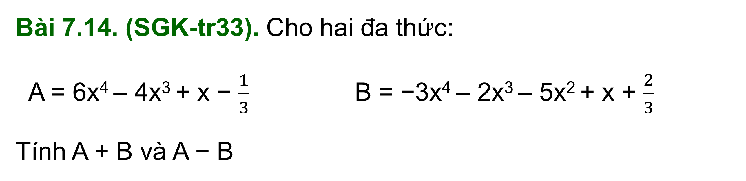

Bài 7.14. (SGK-tr33). Cho hai đa thức:
A = 6x⁴ – 4x³ + x − $\frac{1}{3}$ B = −3x⁴ – 2x³ – 5x² + x + $\frac{2}{3}$
Tính A + B và A − B
A + B = 6x⁴ - 4x³ + x - $\frac{1}{3}$ + (-3x⁴ - 2x³ - 5x² + x + $\frac{2}{3}$)
= 6x⁴ - 4x³ + x - $\frac{1}{3}$ - 3x⁴ - 2x³ - 5x² + x + $\frac{2}{3}$
= (6x⁴ - 3x⁴) + (-4x³ - 2x³) - 5x² + (x + x) + (-$\frac{1}{3}$ + $\frac{2}{3}$)
= 3x⁴ - 6x³ - 5x² + 2x + $\frac{1}{3}$
Giải

Slide 32

Bài 7.14. (SGK-tr33). Cho hai đa thức:
A = 6x⁴ – 4x³ + x − $\frac{1}{3}$ B = −3x⁴ – 2x³ – 5x² + x + $\frac{2}{3}$
Tính A + B và A − B
A - B = 6x⁴ - 4x³ + x - $\frac{1}{3}$ - (-3x⁴ - 2x³ - 5x² + x + $\frac{2}{3}$)
= 6x⁴ - 4x³ + x - $\frac{1}{3}$ + 3x⁴ + 2x³ + 5x² - x - $\frac{2}{3}$
= (6x⁴ + 3x⁴) + (-4x³ + 2x³) + 5x² + (x - x) + (-$\frac{1}{3}$ - $\frac{2}{3}$)
= 9x⁴ - 2x³ + 5x² - 1
Giải

Slide 33

Bài 7.15 (SGK-tr33). Cho các đa thức A = 3x⁴ - 2x³ - x + 1; B = -2x³ + 4x² + 5x và C = -3x³ + 2x² + 5.
Tính A + B + C; A – B + C và A – B – C.
Giải
A + B + C = 3x⁴ - 2x³ - x + 1+ (-2x³ + 4x² + 5x) + (-3x⁴ + 2x² + 5)
= 3x⁴ - 2x³ - x + 1 - 2x³ + 4x² + 5x - 3x⁴ + 2x² + 5
= (3x⁴ - 3x⁴) + (-2x³ - 2x³) + (4x² + 2x²) + (-x + 5x) + (1 + 5)
= - 4x³ + 6x² + 4x + 6

Slide 34

A – B + C
= 3x⁴ - 2x³ - x + 1- (-2x³ + 4x² + 5x) + (-3x⁴ + 2x² + 5)
= 3x⁴ - 2x³ - x + 1 + 2x³ - 4x² - 5x - 3x⁴ + 2x² + 5
= (3x⁴ - 3x⁴) + (-2x³ + 2x³) + (-4x² + 2x²) + (-x - 5x) + (1 + 5)
= - 2x² -6x + 6
A - B - C
= 3x⁴ - 4x² - 6x + 1 - (-3x⁴ + 2x² + 5)
= 3x⁴ - 4x² - 6x + 1 + 3x⁴ - 2x² - 5
= (3x⁴ + 3x⁴) + (-4x² - 2x²) - 6x + (1 - 5)
= 6x⁴ - 6x² - 6x - 4

Slide 35


VẬN DỤNG
Bài 7.16 (SGK-tr33). Bạn Nam được phân công mua một số sách làm quà tặng trong buổi tổng kết cuối năm học của lớp. Nam dự định mua ba loại sách với giá bán như bảng sau. Giả sử Nam cần mua x cuốn sách khoa học, x + 8 cuốn sách tham khảo và x + 5 cuốn truyện tranh.
Loại sách | Giá bán một cuốn (đồng)
Truyện tranh | 15 000
Sách tham khảo | 12 500
Sách khóa học | 21 500
a) Viết các đa thức biểu thị số tiền Nam phải trả cho từng loại sách.
b) Tìm đa thức biểu thị tổng số tiền Nam phải trả để mua số sách đó.

Slide 36



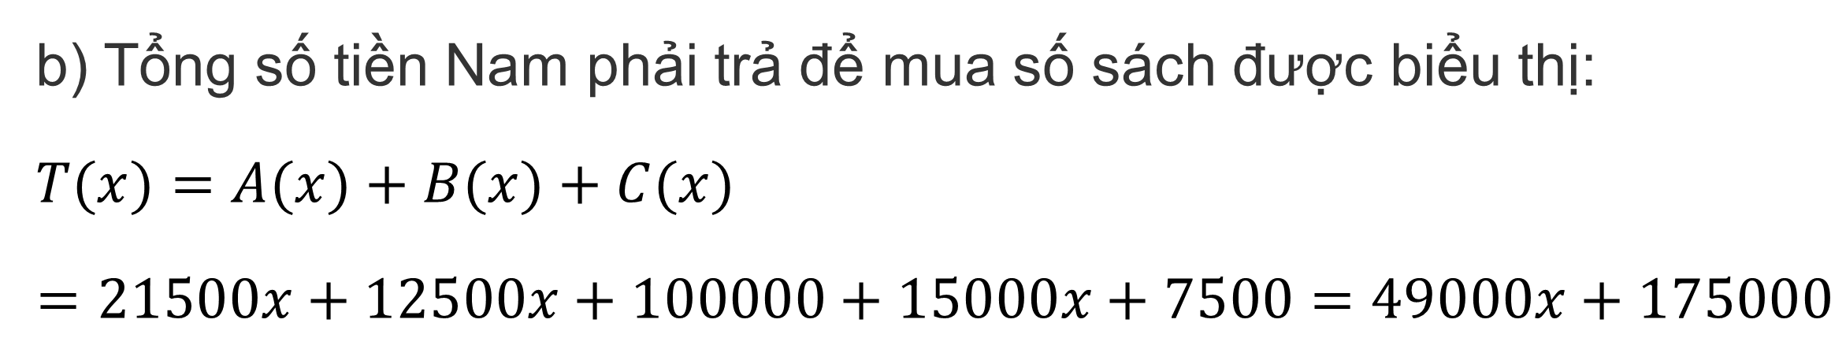
Giải
a) Số tiền Nam phải trả cho quyển sách khoa học được biểu hiện:
$$A(x)=21500x$$
Số tiền Nam phải trả cho quyển sách khoa học được biểu hiện:
$$B(x)=12500(x+8)=12500x+100000$$
Số tiền Nam phải trả cho quyển sách khoa học được biểu hiện:
$$C(x)=15000(x+5)=15000x+75000$$
b) Tổng số tiền Nam phải trả để mua số sách được biểu thị:
$$T(x)=A(x)+B(x)+C(x)$$
$$=21500x+12500x+100000+15000x+7500=49000x+175000$$

Slide 37
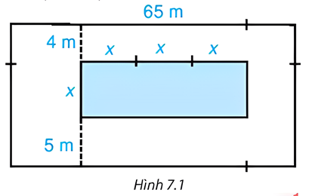
Bài 7.17 (SGK-tr33). Trên một mảnh đất hình chữ nhật có chiều dài 65 m, người ta định làm một bể bơi có chiều rộng là x mét, chiều dài gấp 3 lần chiều rộng. Sơ đồ và kích thước cụ thể (tính bằng mét) được cho trong Hình 7.1. Tìm đa thức (biến x):
Biểu thị diện tích của bể bơi.
Biểu thị diện tích mảnh đất.
Biểu thị diện tích phần xung quanh bể bơi.

Slide 38
Giải
Bể bơi có:
Chiều rộng là x (m)
Chiều dài là 3x (m)
Mảnh đất có:
Chiều rộng là 9 + x (m)
Chiều dài là 65 (m)

Slide 39
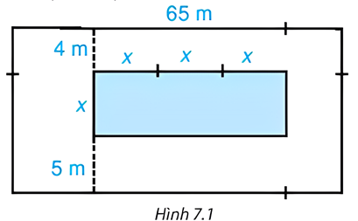

a) Diện tích của bể bơi:
S(x) = 3x. x = 3x²
b) Diện tích mảnh đất:
P(x) = 65.(9 + x) = 65x + 585
c) Diện tích phần đất xung quanh bể bơi:
Q(x) = P(x) – S(x) = 65x + 585 - 3x² = -3x² + 65x + 585

Slide 40
HƯỚNG DẪN VỀ NHÀ
Ôn tập kiến thức đã học
Xem và chuẩn bị trước bài sau
Hoàn thành bài tập trong SBT

Slide 41


CẢM ƠN CÁC EM
ĐÃ THEO DÕI BÀI GIẢNG!

